Slide 1

“科技金融 点亮梦想”
—招商银行小企业金融⁺ · 新三板助航计划
招商银行郑州分行
2018年6月7日
汇报人：

Slide 2


前言
Introduction
招商银行致力于服务中小企业发展，连续六年成为中国创新创业大赛唯一商业银行合作伙伴
秉承“因您而变”宗旨，招商银行小企业金融推出“助航、助兴、助力”三大系列“小企业金融+计划”，为广大中小企业提供标准化债权产品及股权融资、交易结算等多元化增值服务，陪伴企业一起实现腾飞梦想

Slide 3
小企业金融+计划—
一、标准化债权产品
高新贷 供应链自助贷 政采贷 抵押贷
二、多元化增值服务
其他债权产品 股权融资 交易结算 综合服务

Slide 4

一、标准化债权产品
高 新 贷
供应链自助贷
政 采 贷
抵 押 贷

Slide 5

高新贷—倾听您的心声
轻资产
公司成长期资金需求迫切
持续的研发投入费用、工资支出……
产品宣传推广，扩大市场份额

Slide 6

高新贷—为您量身打造
准信用贷款，无需抵、质押
z
额度最高500万，期限一年，自主支付
标准流程，根据高新技术企业经营前景、研发投入模板化测算额度
助力高新，“贷”您腾飞
专业科技经营团队对接，保障体验

Slide 7


高新贷—挖掘您的优势
企业
特征
获得国家或省、市高新技术认证
近两年研发费用稳定
纳税收入达一定规模，实现盈利
负债适度，未在多家银行融资

Slide 8

高新贷—若满足以下任一条件
I类知识产权或II类软件著作权
PE/VC机构已投或拟投资
新三板或主板拟上市
已在我行有开户且结算稳定
培育
为央企等龙头企业供货
有政府补贴、税收减免记录
绿色通道，快速办理

Slide 9
高新贷—希望您提供
基础资料
企业证照、公司章程、高新资质等证书、法人代表证件、实际控制人夫妇证件
01
授权资料
企业征信授权书、法人和实际控制人夫妇征信授权书
02
财力证明
近两年经审计的财务报告、纳税申报表、增值税申报表、纳税凭证、主要银行流水
03
其他资料
销售、采购合同；经营场所权属资料、研发投入和科技人员资料；实际控制人夫妇相关资料
04

Slide 10
高新贷+科技贷
为进一步扩大“高新贷”服务范围，提升客户覆盖度，目前招商银行正在与科技厅合作，搭建“高新贷+科技贷”产品通道。
财力证明
03
04

Slide 11
一、标准化债权产品
高 新 贷
供应链自助贷
政 采 贷
抵 押 贷

Slide 12
供应链自助贷—倾听您的心声
向上游采购要自行垫付资金？
轻资产，无抵押物……
给下游大企业供货，结算账期长……
每次用款跑银行，手续繁琐……

Slide 13

供应链自助贷—为您量身打造
01
准信用贷款，担保灵活
标准化额度测算模板，基于交易数据授信
02
与产业链中核心企业合作，实现信用转介或流程管理
03
线上用款，随借随还，降低客户操作成本
04

Slide 14
供应链自助贷—挖掘您的优势
取得产业链中某一（或多家）龙头企业的供应商或经销商资质，合作稳定
1
2
销售初具规模，与龙头企业的交易占自身销售额的一定比例；实际控制人有住宅类房产
负债适度，未在多家银行开展融资，特别是以同一龙头企业为交易背景的贸易融资
3
4
企业对公账户回款较为稳定，回款额占自身销售的一定比例以上

Slide 15

供应链自助贷—希望您提供
基础资料
企业证照、公司章程、法人代表证件、实际控制人夫妇证件
授权资料
企业征信授权书、法人和实际控制人夫妇征信授权书
经营资料
供应商/经销商资质文件、近两年与核心企业交易资料
财务报告、纳税申报表、增值税申报表、纳税凭证、主要银行流水、实际控制人夫妇资产证明资料
财力证明

Slide 16
一、标准化债权产品
高 新 贷
供应链自助贷
政 采 贷
抵 押 贷

Slide 17
政采贷—倾听您的心声
政府采购结算账期有不确定性？
轻资产，无抵押物……
履行政府采购合同缺周转资金……
每次用款跑银行，手续繁琐……

Slide 18

政采贷—为您量身打造
01
订单融资，担保灵活
基于政府采购中标总额和实际采购合同办理融资
02
线上+线下用款模式结合，线上随借随还，线下专业团队
03

Slide 19
政采贷—挖掘您的优势
政府采购合格供应商，历史履约记录良好
01
企业和实际控制人征信优良；政府采购回款至我行账户
03
上一年履行或本年中标采购合同金额占企业销售收入达到一定比例
02
未在他行办理以同一家采购单位为贸易背景的融资业务
04

Slide 20
政采贷—希望您提供
基础资料、授权资料及财力证明资料与“供应链自助贷”类似
重点关注：政府采购供应商资质证明文件或政府采购中标通知书、上一年政府采购合同及回款凭证、本年政府采购合同

Slide 21
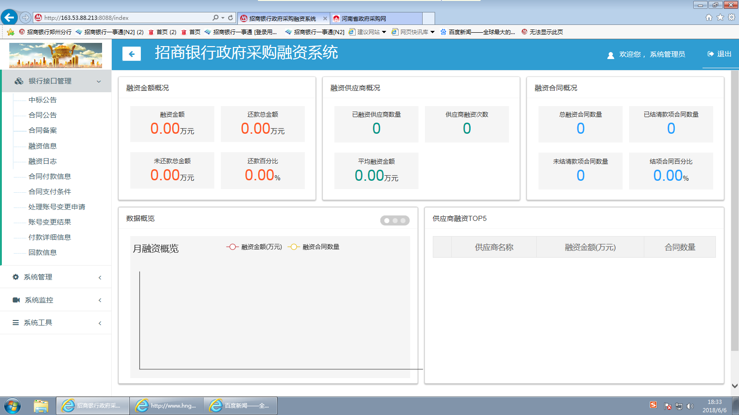
政采贷—和财政厅的合作

Slide 22
一、标准化债权产品
高 新 贷
供应链自助贷
政 采 贷
抵 押 贷

Slide 23

二、多元化增值服务
其他债权产品
股权融资
交易结算
综合服务

Slide 24

小企业债权产品体系
高新贷
三板贷
挂牌贷
股权质押贷
科技补贴贷
科技成果转化贷
……
供应链自助贷
政采贷
订单贷
付款代理
票据池
应收账款质押
保理
……
助航
系列
助兴
系列
助力
系列
区域
产品
抵押贷(短期/中期抵押/年审/法人按揭/循环)
结算贷
诚信纳税贷
出口退税质押贷
保函（投标/履约）
……
银担通
科技履约贷
信保贷
医保贷
小贷通

Slide 25
二、多元化增值服务
其他债权产品
股权融资
交易结算
综合服务

Slide 26


股权融资服务板块
总行小企业金融部
总行投资银行部
立足千鹰展翼中小企业客户，发掘成长型客户的投商行一体化服务方案
立足PE投资业务
协同产业基金
关注战略投资机会
立足上市公司再融资、发债、并购重组业务；专注于投资银行业务

Slide 27
小企业股权投资业务
经营主体
总行小企业金融部直营，郑州分行分行负责推荐河南省项目。
投资金额
单笔投资金额不超过1000万元，持股比例一般不高于5%
决策机制
基金设立投资决策委员会负责所有项目的投资决策。投委会成员6人：基金管理人代表1人，其余5人来自总行（小金部3人、公金总部1人、法律合规部1人）5名及以上投委会委员同意，形成有效投资决议。
尽职调查、投资决策效率高。

Slide 28
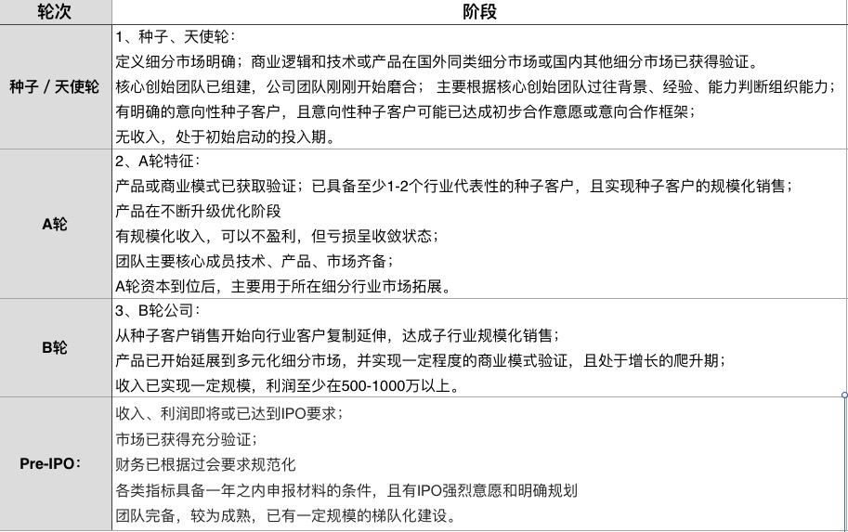

Slide 29
股权融资业务模式
银行贷款+小额直投
招商
银行
招银展
翼基金
内部合作
信贷
资金
股权
直投
科创
企业
业务开展一年来，招行投贷联动专项基金近60个项目通过投委会，拟投金额超过接近5亿元亿元。超过40个项目已完成交割。

Slide 30
二、多元化增值服务
其他债权产品
股权融资
交易结算
综合服务

Slide 31


便捷、灵活的线上结算产品
线上操作
高效快捷
灵活适用
安全可靠
移动支票
票据大管家
具有企业移动端的批量支付、可拆分、可转让、智能管理收方信息等创新功能，支持7*24小时在线，连接远程PC网银与现场手机端，提供实时、安全的移动支付体验
通过企业网银实现票据签发、签收并叙做承兑、质押、贴现、追索、理财等系列票据业务，在线贴现最快1分钟

Slide 32



交易结算套餐

Slide 33
二、多元化增值服务
其他债权产品
股权融资
交易结算
综合服务

Slide 34

更多金融服务体验……
公司理财
现金管理
各类公司理财产品
企业网银Ubank、公司一卡通、聚合支付
零售金融
金葵花理财、摩羯智投、闪电贷
投资服务
其他服务
公司财务顾问（投融资顾问、并购顾问、股改和重组顾问等）
融资租赁、资产托管……

Slide 35

“招行朋友圈”合作共赢
政府平台
客源共享
客户
科技部（火炬中心）
各地科技厅（局）
政府金融办、上市办
各地高新园区
地方商会、行业协会
100万+ 公司客户
2800万+ 手机银行客户
3600万+ 网上支付客户
4500万+“掌上生活”用户
5000万+ 信用卡客户
7000万+ 借记卡客户
机构渠道
渠道
市场
系统搭建
证券交易所
证券公司
律所、会所、评估机构
基金、保险、信托、租赁
“掌上生活”商城平台
手机银行推送
招行内部推荐
…………

Slide 36
欢迎垂询

